Slide 1
ΚΕΦ. 40 Η ΒΥΖΑΝΤΙΝΗ ΤΕΧΝΗ
«Το Βυζάντιο, με τα έργα της τέχνης του, άφησε στον κόσμο τη μεγαλοπρεπέστερη και διαρκέστερη κληρονομιά του».
(Στήβεν Ράνσιμαν)

Slide 2
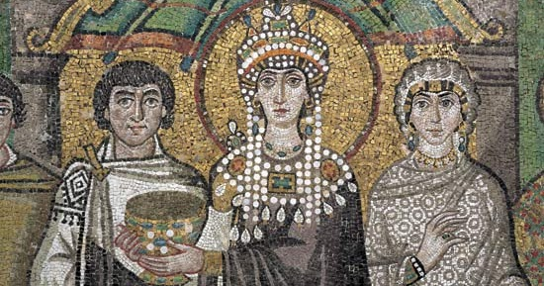
Από πού επηρεάστηκε η βυζαντινή τέχνη;
Η βυζαντινή τέχνη, σε όλες τις μορφές της, επηρεάστηκε από την αρχαία ελληνική και τη ρωμαϊκή, των οποίων αποτελεί συνέχεια. Επηρεάστηκε όμως και από την τέχνη των λαών της Ανατολής με τους οποίους, στις περιόδους ειρήνης, ανέπτυξε καλές σχέσεις επικοινωνίας και πολιτιστικών ανταλλαγών.

Slide 3
Η βυζαντινή τέχνη στο μεγαλύτερο μέρος της είναι θρησκευτική και εκφράζεται με την αρχιτεκτονική των ναών, τις εικόνες, τις αγιογραφίες, τα ψηφιδωτά και τις μικρογραφίες. Σημαντική και πρωτότυπη όμως ήταν και η λαϊκή βυζαντινή τέχνη, σε όλες τις μορφές της.

Slide 4
Ποιο ήταν το τελειότερο δείγμα βυζαντινής αρχιτεκτονικής;
Το τελειότερο κτίσμα της βυζαντινής εποχής είναι ο ναός της Αγίας Σοφίας. Σ’ αυτόν συνδυάζονται τα αρχιτεκτονικά στοιχεία του ορθογώνιου αρχαίου ελληνικού ναού και της πρωτοχριστιανικής βασιλικής με την καμπύλη του τρούλου, που συμβολίζει τον ουράνιο θόλο. Εξέλιξη του δικού της ρυθμού αποτελούν οι εκατοντάδες σταυροειδείς ναοί της μακεδονικής αναγέννησης, που κτίστηκαν σε όλη την αυτοκρατορία και σε άλλες χριστιανικές χώρες.

Slide 5
ΖΩΓΡΑΦΙΚΗ - ΑΓΙΟΓΡΑΦΙΑ
Παράλληλα με την αρχιτεκτονική αναπτύχθηκε στο Βυζάντιο η ζωγραφική, με πρώτη μορφή της την αγιογραφία. Στις περιόδους οικονομικής ακμής, το εσωτερικό των ναών διακοσμήθηκε με ψηφιδωτές εικόνες και παραστάσεις, που δίνουν ζωντάνια και αίσθηση βάθους στα εικονιζόμενα πρόσωπα και τοπία. Θαυμαστά δείγματα αυτής της τέχνης υπάρχουν στην Αγία Σοφία της Πόλης

Slide 6
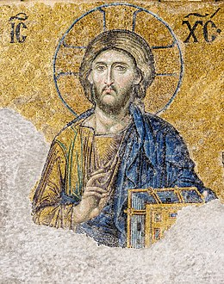
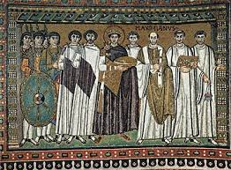

Slide 7
ΤΙ ΕΝΝΟΟΥΜΕ ΛΕΓΟΝΤΑΣ ΛΑΪΚΗ ΤΕΧΝΗ;
Με τη λαϊκή τέχνη ασχολούνταν χιλιάδες Βυζαντινοί στα σπίτια και στα εργαστήριά τους. Κατασκεύαζαν οικιακά σκεύη από ξύλο, πηλό, χαλκό και σίδηρο, αλλά και κομψοτεχνήματα από χρυσό, άργυρο, γυαλί, ελεφαντόδοντο, πολύτιμους λίθους και μαργαριτάρια. Σ’ αυτή διακρίθηκαν ιδιαίτερα οι τεχνίτες της υπαίθρου, οι οποίοι, με λιγότερα μέσα και περισσότερο μεράκι, έφτιαχναν όλα τα αναγκαία για τη ζωή τους πράγματα, από τα γεωργικά τους εργαλεία και τα οικιακά τους σκεύη ως και τα μουσικά τους όργανα.

Slide 8
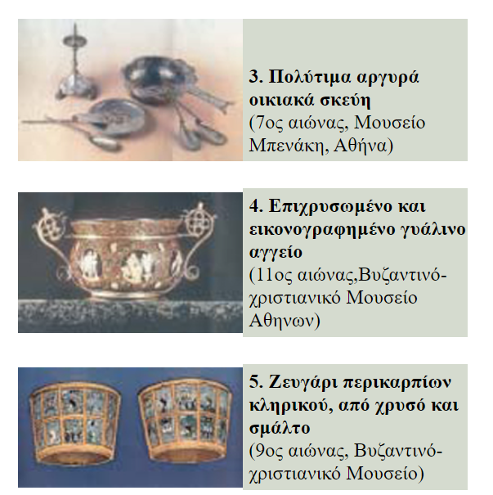
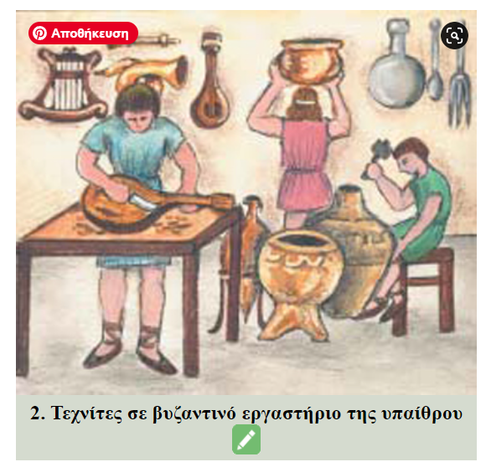

Slide 9
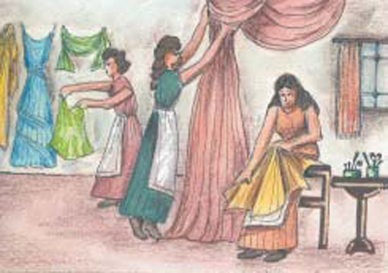
Ποιος ο ρόλος των γυναικών στη βυζαντινή τέχνη;
Ισότιμα με τους άνδρες πρόσφεραν στη βυζαντινή τέχνη και οι γυναίκες, οι οποίες είχαν τα πρωτεία στη διακόσμηση των υφαντών, των κεντημάτων και της λεπτής χειροτεχνίας.

